Slide 1
MACROECONOMÍA
CONTABILIDAD NACIONAL.
EQUILIBRIO DE LA ECONOMÍA

Slide 2
CONTABILIDAD NACIONAL
La contabilidad nacional es un registro numérico sintetizado, que describe las características y el resultado de un sistema económico (un conjunto de países, un país, una región, una provincia etc.), a través de un conjunto de cuentas, que ofrecen una representación numérica sistemática de la actividad económica realizada en ese sistema económico, durante un periodo determinado.
Objeto de la contabilidad nacional:
Medio de conocimiento de la economía de un país, región o zona. Recoge la información necesaria para juzgar los resultados económicos de un país.
Constituye un instrumento de la política económica. La información obtenida sirve de base para fundamentar sobre ella los planes de política económica.

Slide 3
MAGNITUDES MACROECONÓMICAS.
Los resultados totales de la actividad económica nacional se concretan en unas magnitudes que sintetizan la actividad del país. Las macromagnitudes más significativas son:
Producto interno bruto: expresa el valor monetario de la producción de bienes y servicios de demanda final de un país (o una región) durante un período determinado de tiempo (normalmente un año).
Renta Nacional: está compuesta por todos los ingresos que reciben todos los factores productivos nacionales durante un cierto periodo, descontando todos los bienes y servicios intermedios que se han utilizado para producirlos. Es una herramienta valiosa para analizar los resultados del proceso económico.

Slide 4
Los agentes económicos en la Contabilidad Nacional:
El conjunto de agentes que intervienen en un sistema económico se agrupan en una serie de sectores.
Economías domésticas e instituciones sin fines de lucro, que integra a los residentes en un país, caracterizados por estar motivados por la búsqueda de su bienestar a través del consumo.
Empresas, que comprende las unidades de producción en un sentido amplio, en el que se incluyen las empresas propiedad del Estado, su objetivo es la obtención de beneficios.
Sector público, que comprende los órganos de la Administración Pública, con la excepción de las empresas públicas que se integran en el sector empresas.
Sector exterior, en la situación actual de integración global de la actividad económica, la influencia de las operaciones realizadas con el exterior son muy importantes para las actividades económicas internas, lo que lleva a considerar como un sector propio toda la actividad realizada con el exterior.

Slide 5
Esquema básico:
CUENTA | DEBE | HABER
Producción | Producto Interno + Importaciones | Consumo + Inversión + Exportaciones
Renta | Consumo + Ahorro Interior | Producto Interno
Capital | Inversión | Ahorro Interior + Ahorro Exterior
Exterior | Exportaciones + Ahorro Exterior | Importaciones

Slide 6
CONCEPTOS IMPORTANTES:
VALOR AGREGADO:
Es un concepto utilizado en economía, finanzas y contabilidad con dos significados diferentes.
Desde el punto de vista contable: es la diferencia entre el importe de las ventas y el de las compras, es decir, la diferencia entre los precios de mercado y costos de producción.
En términos económicos: es el valor económico adicional que adquieren los bienes y servicios al ser transformados durante el proceso productivo. Es el valor económico que un determinado proceso productivo añade al que suponen las materias primas utilizadas en su producción

Slide 7
CONCEPTOS IMPORTANTES
PRODUCTO BRUTO INTERNO:
Es una magnitud macroeconómica.
PIB nominal: es el valor monetario de todos los bienes y servicios que produce un país o economía a precios corrientes en el año en que los bienes son producidos.
PIB real: se define como el valor monetario de todos los bienes y servicios producidos por un país o una economía valorados a precios constantes, es decir, según los precios del año que se toma como base o en las comparaciones.

Slide 8
Criterios de valoración del PIB
El cálculo de valor monetario de los bienes producidos, incluidos en el PIB, puede realizarse mediante dos formas diferentes:
según el costo de los factores (no incluyen impuestos indirectos).
según los precios de mercado (incluyen impuestos indirectos).
La relación entre ambos se obtiene restando al PIB valorado a precio de mercado, los impuestos indirectos ligados a la producción (T_{i}) y sumándole las subvenciones a la explotación (S_{u}) y así se obtiene la valoración a coste de los factores.

Slide 9
Limitaciones del uso del PIB:
El PIB es usado frecuentemente como una medida del bienestar material de una sociedad.
Determinadas situaciones muestran que el PIB no tiene porqué reflejar correctamente el bienestar o el desarrollo de un país:
* El PIB no tiene en cuenta la auto-producción (o auto-consumo), es decir las riquezas producidas y consumidas en el propio interior de los hogares, dado que no pasa por el mercado: por ejemplo las verduras de nuestra huerta o las actividades domésticas.
En el caso de los servicios es muy difícil distinguir entre aumentos de precio por calidad o servicios y aumento de estos por inflación, con lo que son un sector donde es difícil estimar su variación
* Por definición, no tiene en cuenta el valor económico de los activos y pasivos públicos y privados: por lo tanto no mide las externalidades positivas o negativas que influyen en el valor económico

Slide 10
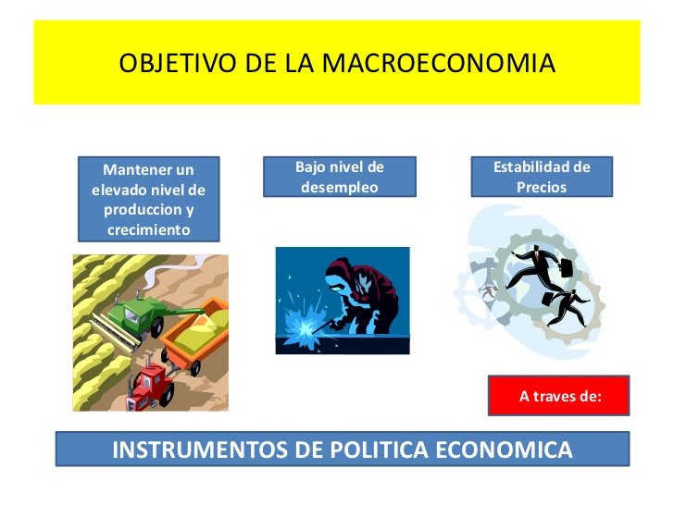


Slide 11
EQUILIBRIO DE LA ECONOMÍA:
El equilibrio macroeconómico es una situación de mercado donde la demanda agregada del conjunto de los agentes económicos de una económica, iguala el total de la producción en esa misma economía.
El Consumo Privado + el Consumo Público (o gastos de Estado) + Inversión + Exportaciones Liquidas = Producción.
En una representación gráfica el equilibrio macroeconómico es dado por el punto en la curva de la demanda agregada y la curva de la oferta agregada se cruza.

Slide 12
OFERTA AGREGADA:
Es El volumen total de bienes y servicios que las empresas de un país están dispuestas a producir para cada nivel de precios durante un período de tiempo.
En el análisis macroeconómico la variable precios no se refiere a productos concretos, sino al nivel general de precios o promedio de los precios de todos los bienes y servicios que se intercambian en la economía.
La oferta agregada es creciente respecto al nivel de precios, pero a corto plazo es rígida y apenas variará aunque lo hagan los precios, debido a la existencia de factores fijos que impiden variar significativamente la capacidad productiva.

Slide 13
La oferta agregada (OA) depende positivamente de otros factores además del nivel de precios (P):
El factor Trabajo, es decir, la población activa y su grado de formación (L), que depende, por una parte, de la evolución de la demografía y, por otra, de la inversión en formación.
El factor Capital, o dotación de capital existente (maquinaria, instalaciones industriales, etc.) (K), que depende directamente de la inversión realizada con anterioridad y de la rentabilidad del capital, e inversamente de los tipos de interés.
La tecnología (T), que depende positivamente de la inversión en investigación y desarrollo realizada y determina la productividad conjunta del trabajo y el capital.

Slide 14
OFERTA AGREGADA: OA = f (P, L, K, T)

Slide 15
DEMANDA AGREGADA:
Es la disposición a comprar de todos los consumidores del país y del sector exterior para cada nivel de precios durante un período de tiempo.
Cuantitativamente coincide con el PIB desde la perspectiva del gasto, pero mientras que la Demanda Agregada se refiere a expectativas de gasto, el PIB es el gasto realmente realizado. La razón de su coincidencia es que en una economía lo que se demanda es lo que finalmente se produce
El concepto es similar al de demanda individual de un bien, y es decreciente respecto al nivel de precios.

Slide 16
La Demanda agregada (DA) depende de otros factores además del nivel de precios (P):
Consumo privado (C), que viene determinado por la renta disponible y la riqueza de las familias, por los tipos de interés, y por la edad (los jóvenes son más propensos a gastar que las personas más maduras).
Inversión (I), que, como hemos visto, depende de la rentabilidad y del tipo de interés. Otro factor importante que influye en la inversión empresarial es la confianza en el futuro.
Gasto Público (G), que depende de la política económica seguida por el gobierno y de otras variables como la situación económica del país y los tipos de interés.
Exportaciones Netas (X - M), que están influídas por la situación económica en el exterior y por la del propio país.

Slide 17
DEMANDA AGREGADA: DA = f (P, C, I, G, X, M) La relación de la demanda agregada con el nivel de precios y las importaciones es inversa, y con el resto de variables es directa. Es decir, que la demanda agregada aumentará cuando disminuyan los precios o las importaciones, y cuando aumenten el consumo, la inversión, el gasto público o las exportaciones.

Slide 18
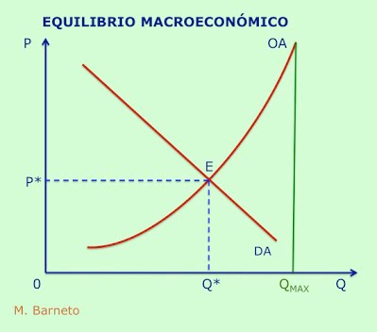
EL EQUILIBRIO:
El equilibrio macroeconómico se define como el nivel de precios y de producción (P*, Q*) que satisface las expectativas del conjunto de empresas y de consumidores del país, y se alcanza en el punto de intersección de las curvas de oferta y demanda agregadas (E):

Slide 19
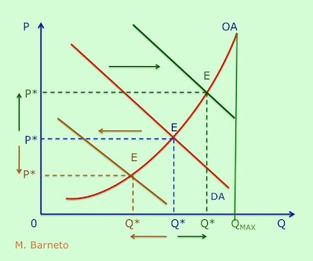
DESPLAZAMIENTOS DE LA DEMANDA:
Un cambio en cualquiera de las variables que determinan la demanda agregada, diferente al nivel de precios, produce un desplazamiento de la curva (DA), hacia la derecha si el cambio supone un aumento de la misma, y hacia la izquierda en caso contrario.

Slide 20
Cambios en el Equilibrio:
Si la demanda agregada se incrementa, aumentan tanto el nivel de precios como el volumen de bienes y servicios intercambiados.
La reducción de la demanda tiene el efecto opuesto, menores precios y menor cantidad de producción.

Slide 21
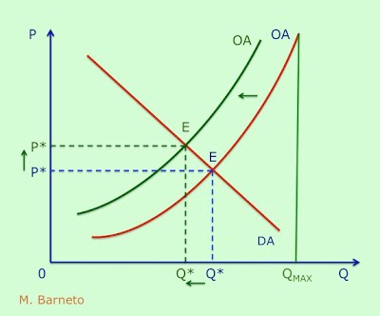
DESPLAZAMIENTOS EN LA OFERTA:
Supongamos el caso de una reducción de la oferta agregada y el consiguiente desplazamiento de la curva hacia la izquierda: el nuevo equilibrio se traduce en un mayor nivel de precios y menor cantidad producida de bienes y servicios.

